Slide 1

2023.03.02 – 2023.03.23
React project
김근영

Slide 2
Contents
1
2
3
4
5
주제선정
페르소나
기획
구현
평가
주제선정
페르소나 1
페르소나 2
페르소나 3
폰트 / 색상
와이어프레임
프로토타입
메인 페이지
상세페이지
장바구니
로그인
평가

Slide 3
프로젝트 일정(3/2~3/23)
상세 페이지 제작
리덕스 / 라우터
로그인 페이지
제작
3/2~3/10
3/10~3/15
3/21~3/23
3/7~3/13
3/15~3/20
기획
메인 페이지
헤더 / 푸터 제작
장바구니 제작
장바구니 함수
오류수정

Slide 4
1
(마녀공장)
As you wish, skin wiㅈard
주제선정
“당신이 원하는 대로 마법 같은 피부 변화를 만드는 곳
이곳은 피부에 진심인 위저드들의 마녀공장입니다.”
타협하지 않는 까다로운 성분 원칙과 섬세한 차이가 주는 확실한 효과
바로 이 순간 나를 위해 준비된 듯한 놀라운 제품을 만나는 경이로움,
한 사람 한 사람을 위한 마녀공장의 진심을 담아 당신이 꿈꿔왔던 아름다움을 이루어 드릴게요
라는 슬로건을 내세워 좋은 성분, 비건, 피부 개선을 위한 화장품 위주로 판매하는 화장품 브랜드이다.

Slide 5
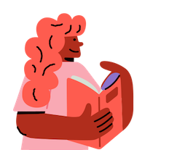
프로필
목표
모바일 어플을 이용해서 쿠폰 할인 적용을 한 상품을 구입하고 싶다. / 저렴하게 상품을 구매하고 싶다. / 혜택을 많이 받고 싶다.
이름 | 이주연
나이 | 23세
성별 | 여성
직업 | 대학생
가족관계 | 부모님, 언니
성격 | 활달함
요구사항
구매를 하고 난 후 혜택이 있었으면 좋겠다. / 리뷰나 문의사항을 비공개로 남기고 싶다.
기술
동기
2
소프트웨어
자극
SNS 이용자
IT/인터넷
두려움
어플사용
모바일 어플
성취
쿠폰사용
소셜 네트워크
성장
페르소나

Slide 6
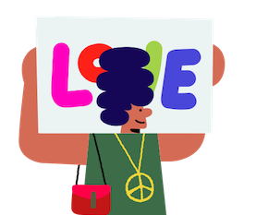
프로필
목표
친환경 용기나 소재로 만들어진 피부 화장품을 구매하고 싶다.
이름 | 김정현
나이 | 31세
성별 | 여성
직업 | 직장인
가족관계 | 동생
성격 | 친절한
요구사항
친환경이나 비건으로 분류된 화장품 카테고리가 있었으면 좋겠다. / 어떤 성분이 들어갔는지 한 눈에 알아볼 수 있었으면 한다.
기술
동기
2
소프트웨어
자극
환경보호
IT/인터넷
두려움
비건
모바일 어플
성취
성분확인
소셜 네트워크
성장
페르소나

Slide 7
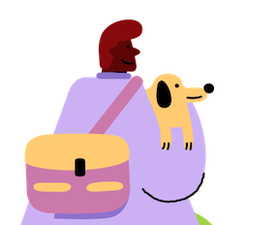
프로필
목표
인터넷을 이용해서 쉽게 상품을 구매하고 싶다.
이름 | 박하늘
나이 | 35세
성별 | 남성
직업 | 직장인
가족관계 | 강아지
성격 | 차분함
요구사항
인터넷에 능숙하지 못해 구매 방법을 쉽게 설명해 주었으면 한다. 강아지를 키우고 있으므로 강아지에게 해가 될 수 있는 성분을 확인하고 싶다.
기술
동기
2
소프트웨어
자극
애견인
IT/인터넷
두려움
인터넷 미숙
모바일 어플
성취
성분확인
소셜 네트워크
성장
페르소나

Slide 8
사용 폰트
사용 색상
어그로체
3
Arial
폰트/색상
Dark red
White
Black
기
획

Slide 9
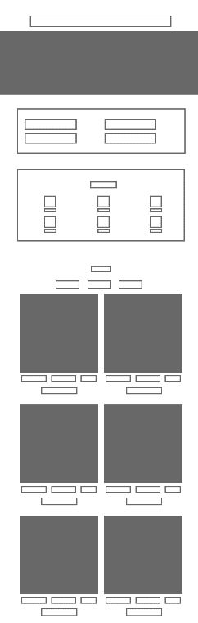
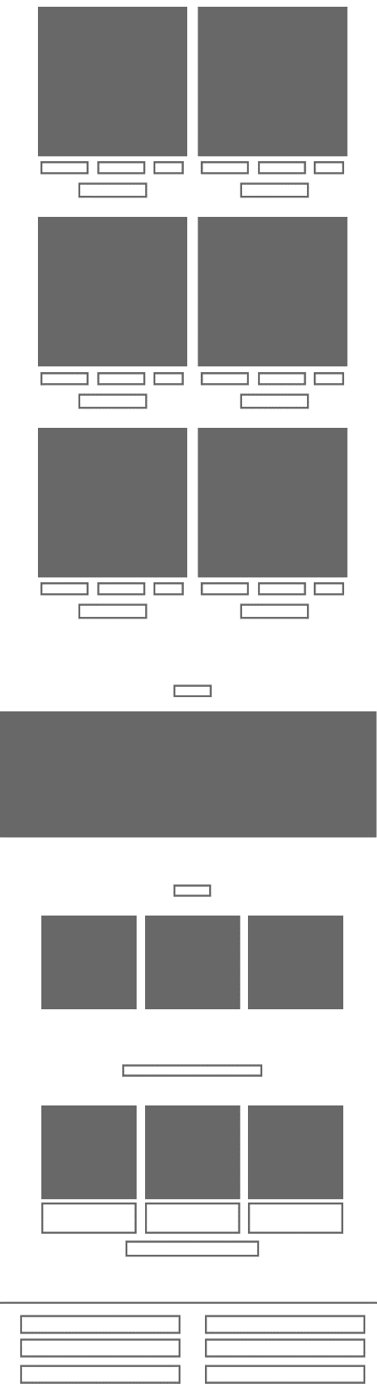
3
와이어프레임
기
획

Slide 10
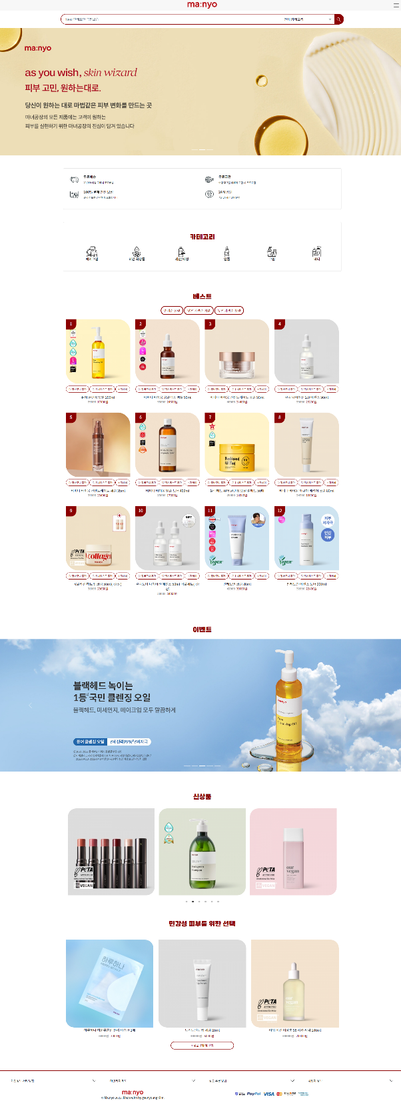
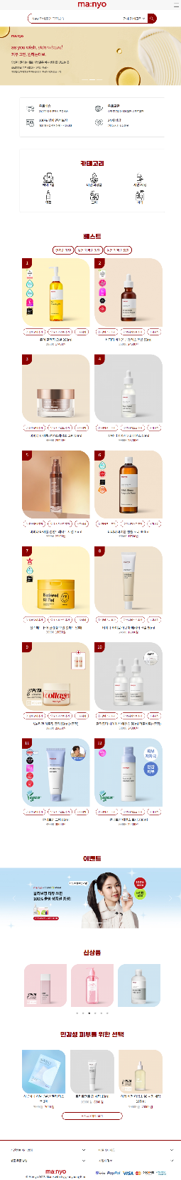
3
프로토타입
기
획

Slide 11
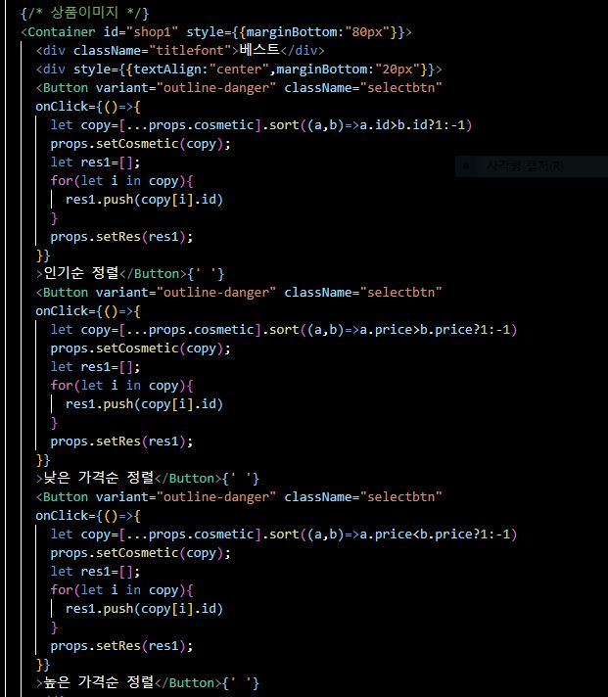
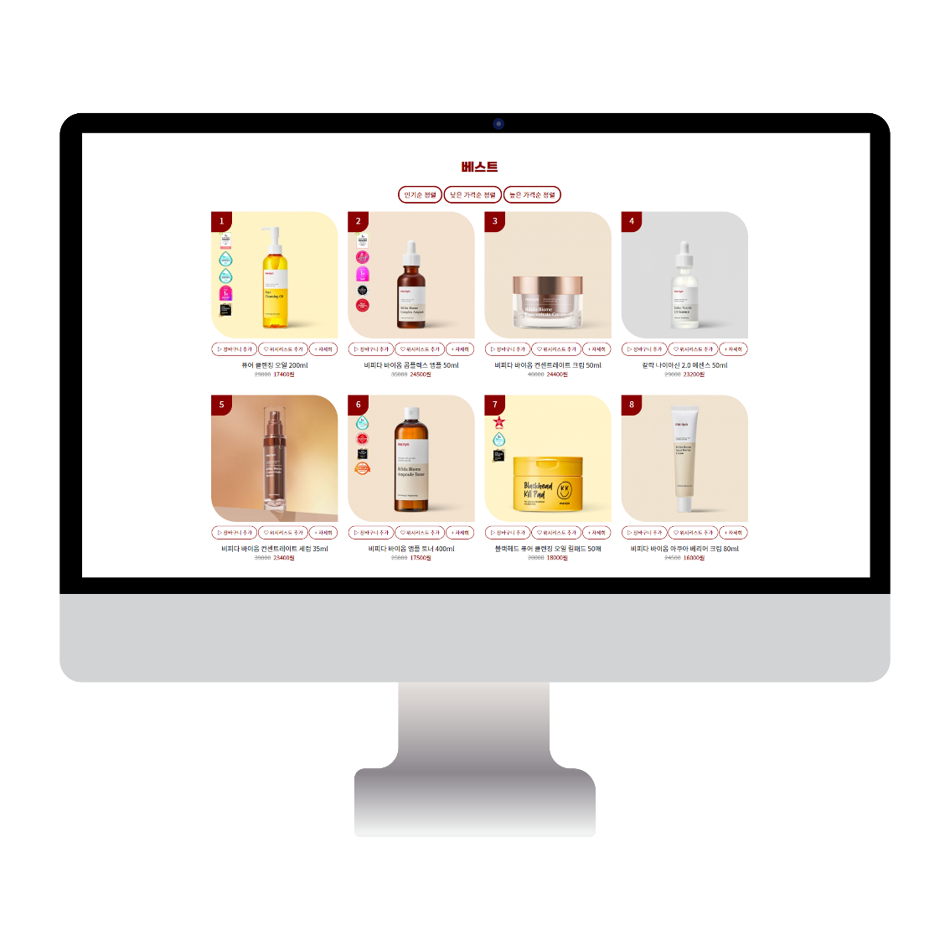
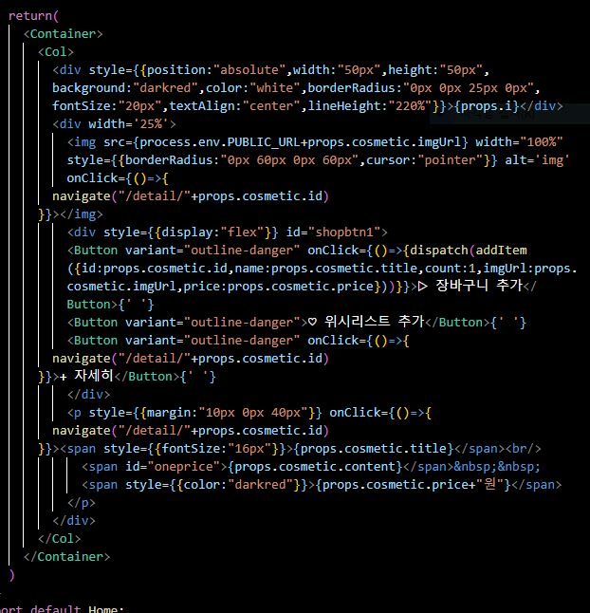
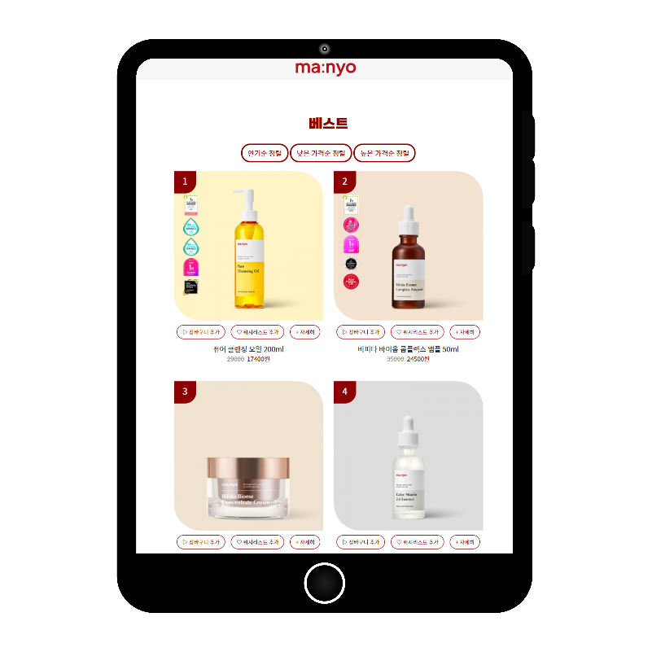
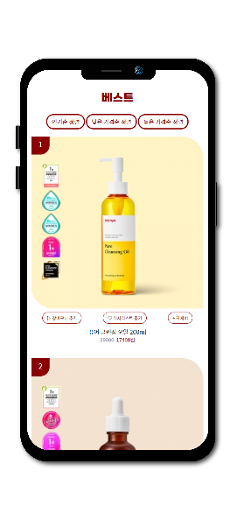
4
상품 인기순 / 낮은 가격순 / 높은 가격순 정렬 기능
반응형 페이지(4개 / 2개 / 1개의 상품을 보여줌)
장바구니 추가 버튼 클릭 시 장바구니 페이지에 해당 상품 1개 추가
구현
메인페이지

Slide 12
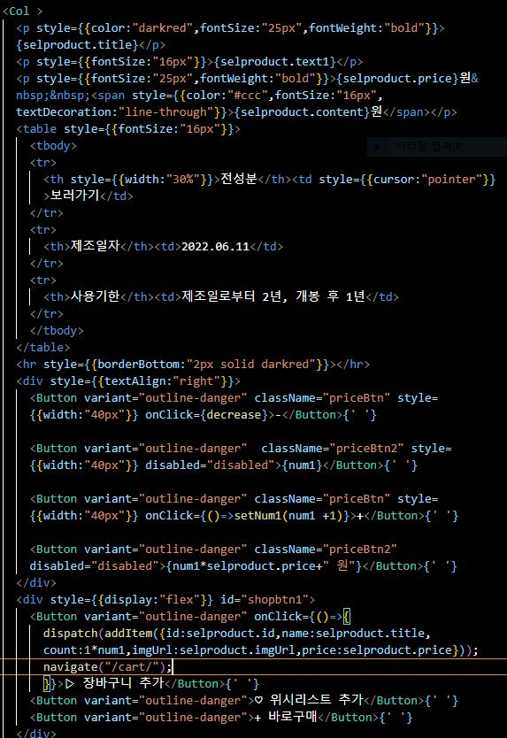
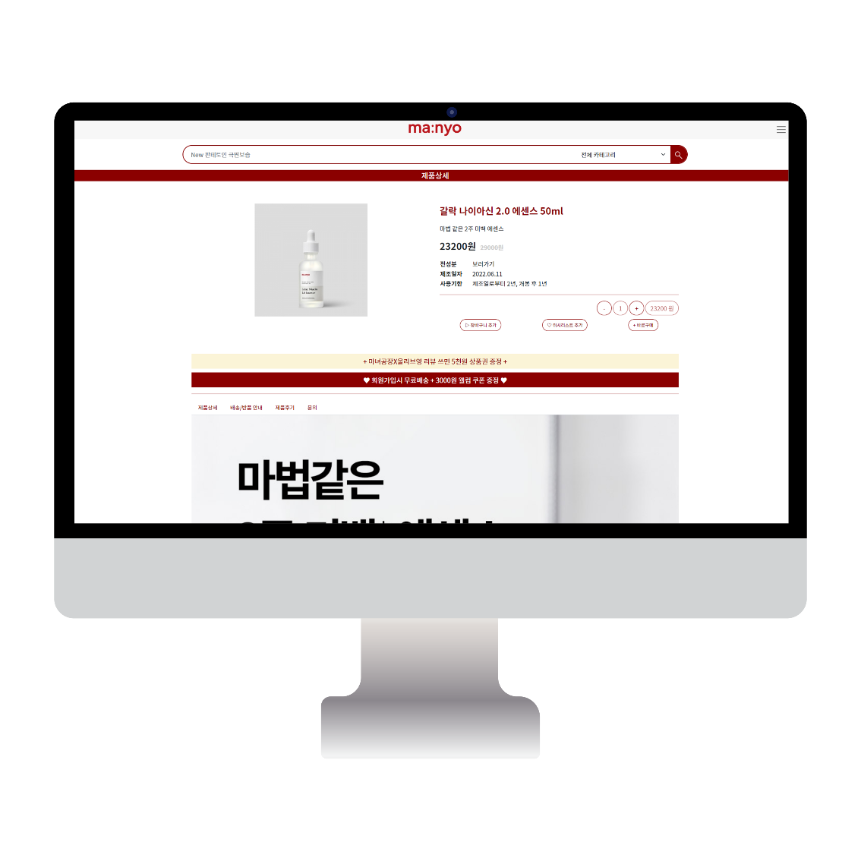
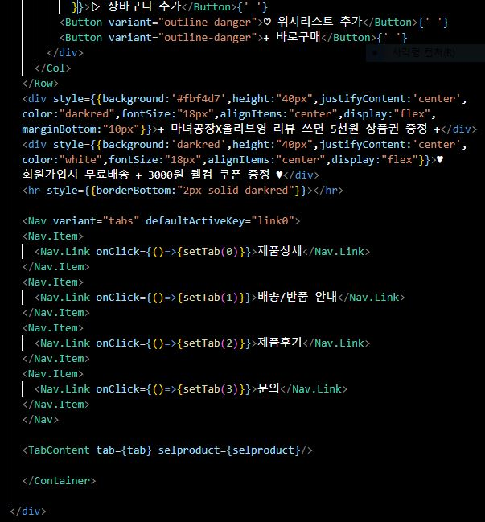
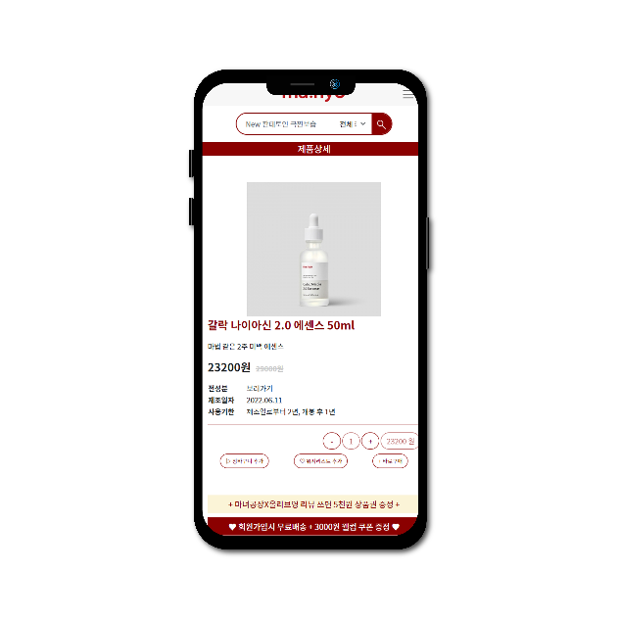
4
상품 증감 / 상품 개수 정하고 장바구니 추가 버튼 클릭하면 장바구니에 선택한 개수 만큼 상품이 추가됨
제품 상세(제품마다 상세 페이지 다르게 적용) / 배송,반품 안내, 제품 후기, 문의 페이지
구현
상세페이지

Slide 13
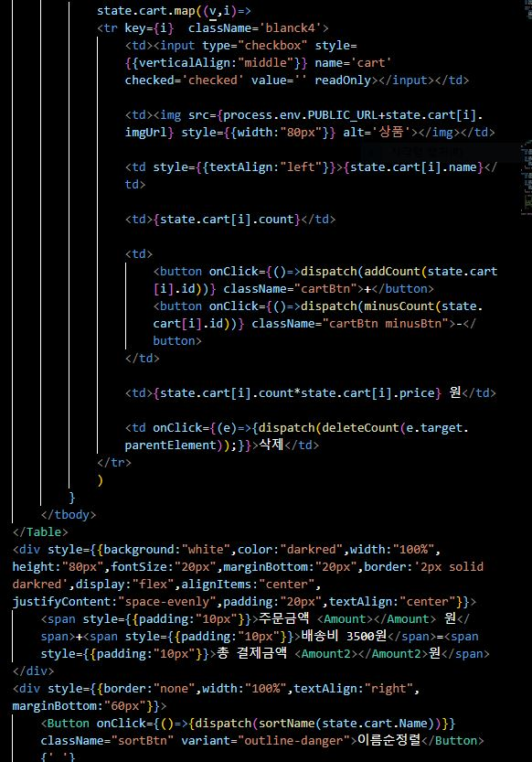
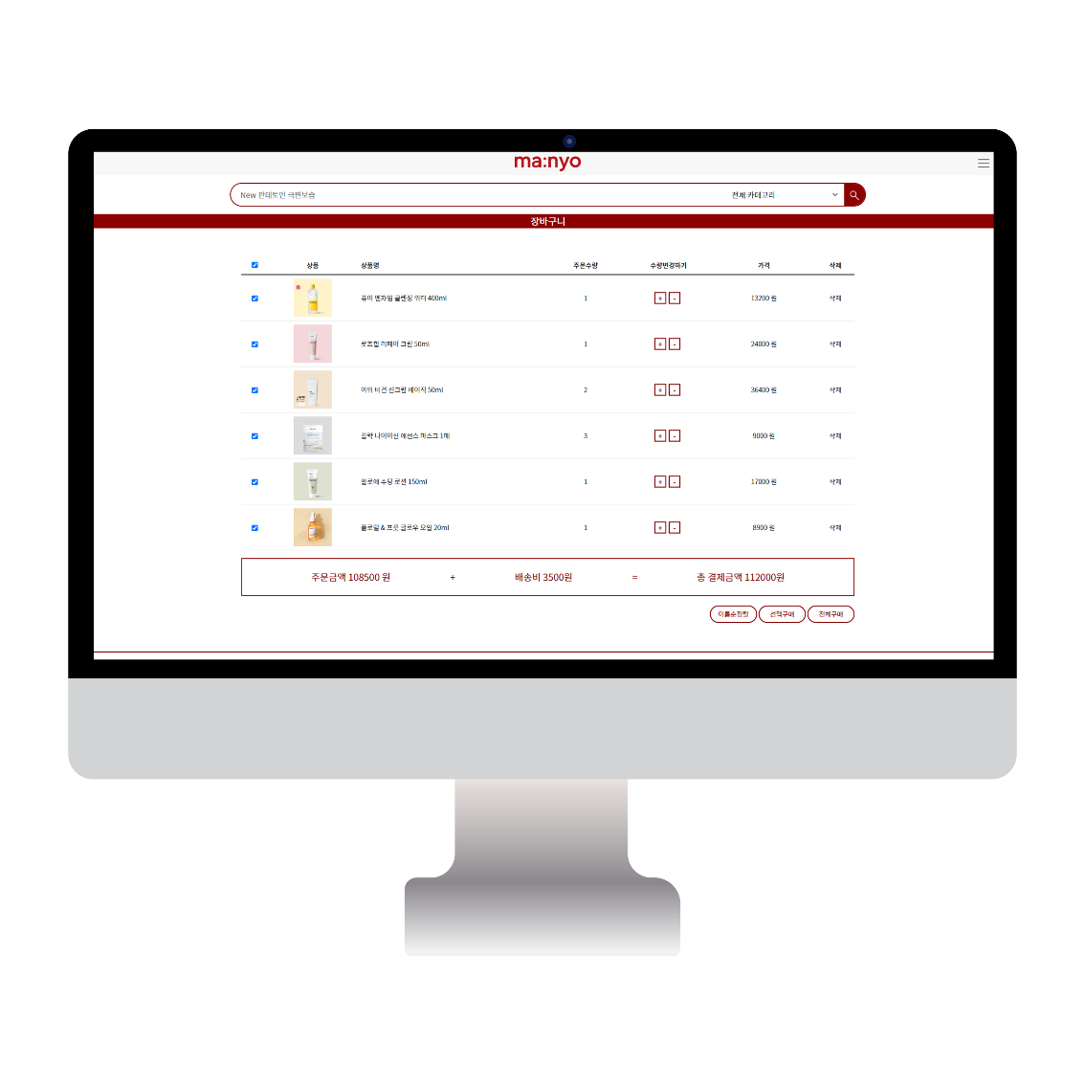
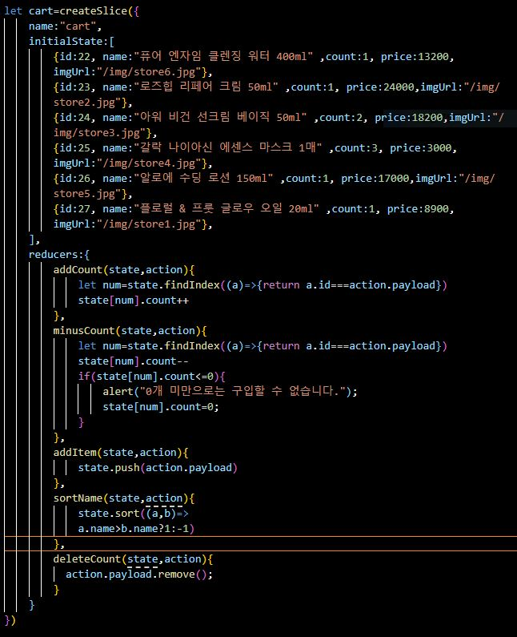
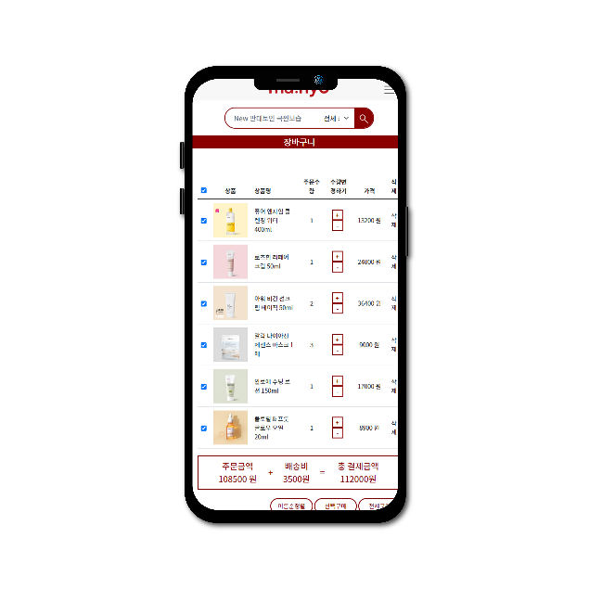
4
상품 개수 증가 / 감소함에 따라 상품 가격 변동
장바구니에서 상품 삭제 가능
선택 제품들의 합계 / 배송비가 포함된 합계 출력
구현
장바구니

Slide 14
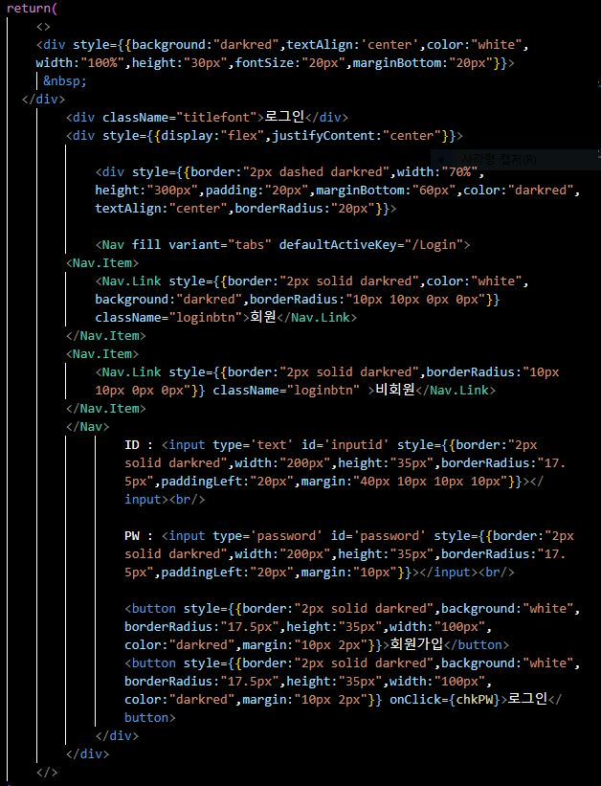
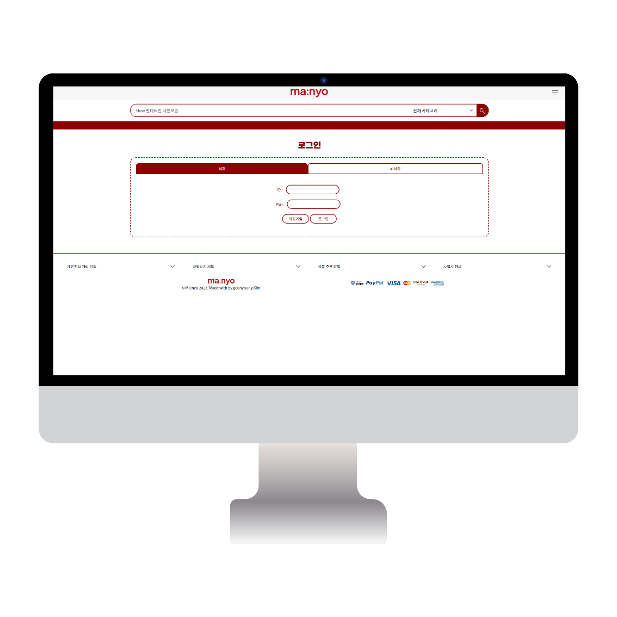
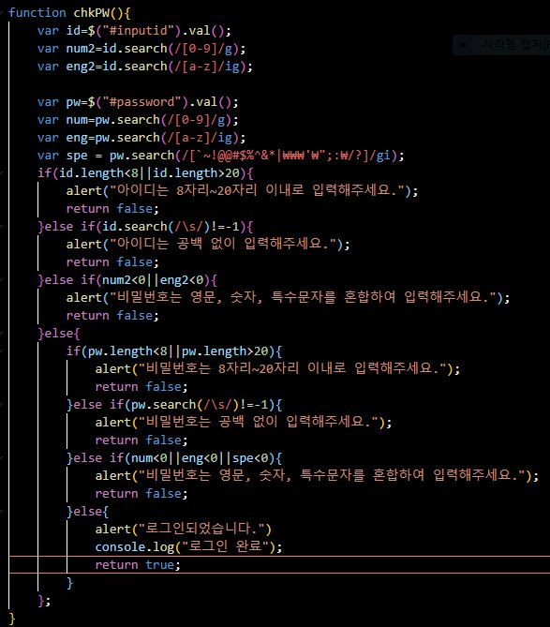
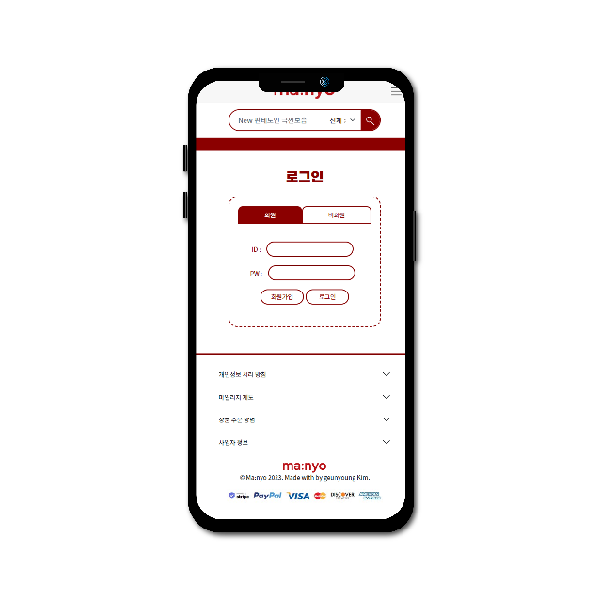
4
로그인 아이디 / 패스워드 조건 미충족 시 충족하는 조건 alert으로 띄우기
아이디 / 패스워드 조건 충족 시 로그인 성공 alert 띄우기
구현
로그인

Slide 15
5
평가
이번 프로젝트는 React를 이용하여 제작된 프로젝트입니다. 제작 초반에는 빨리 문법을 받아들이기가 힘들어 헤매기도 하고 오류도 많이 나서 진행하는 데에 어려움이 있었지만, 공식 문서나 리액트 부트스트랩 등 여러 자료와 예시들을 참고하여 점점 리액트에 적응하게 되었습니다. 초반에 발생했던 오류들을 해결하고 라이브러리나 부트스트랩에서 소스들을 가져와 제 프로젝트에 적용시키는 과정이 즐거웠습니다. 리액트를 배워가고 익숙해지면서 만들었던 프로젝트라 아쉬움이 남는데 다음번에도 리액트를 사용해서 다른 프로젝트를 진행해보고 싶습니다.

Slide 16
Thanks

